Slide 1
Муниципальное бюджетное общеобразовательное учреждение «Овгортская школа-интернат среднего общего образования»
РАЗВИТИЕ ТВОРЧЕСКИХ СПОСОБНОСТЕЙ ВОСПИТАННИКОВ В ОБЛАСТИ НАЦИОНАЛЬНО-ПРИКЛАДНОГО ИСКУССТВА
Выполнила: Дмитриева З.П
воспитатель ИСТ

Slide 2
«Мудрость красоты» подчеркивает, что ребенка необходимо привязывать всеми его чувствами к древу культуры его народа
Б. М. Неменский

Slide 3
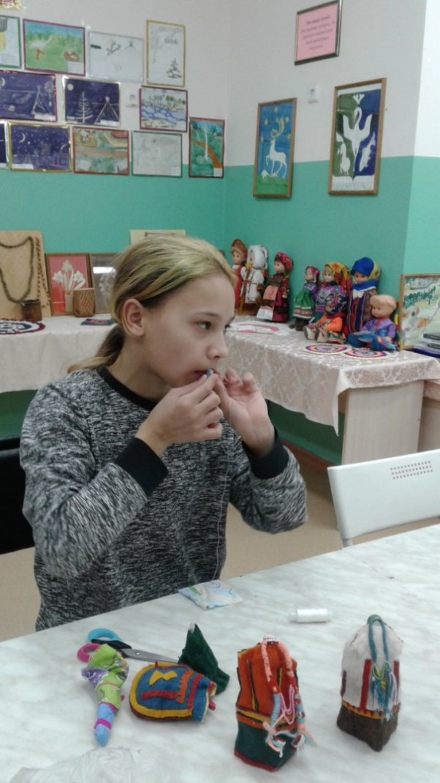
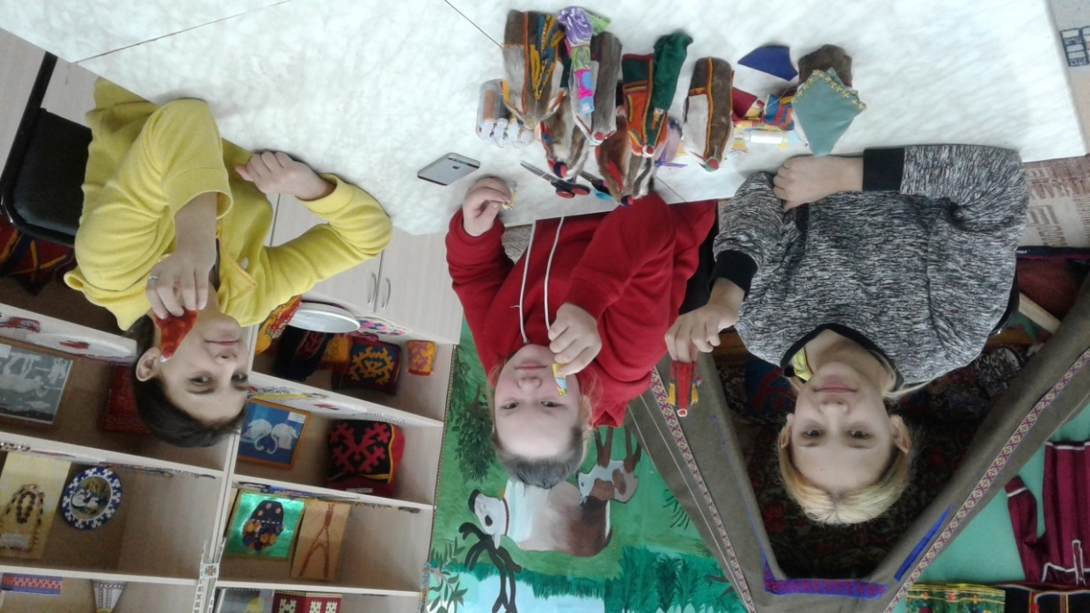
Родной край-этот тот дом, из которого, дети отправляются по дорогам мирового искусства, поэтому творчество родного края они должны знать и понимать.

Slide 4
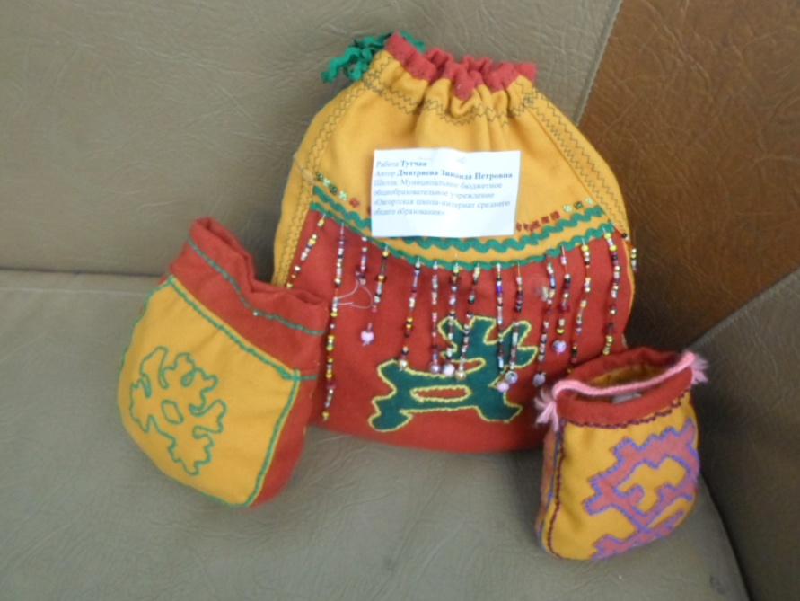
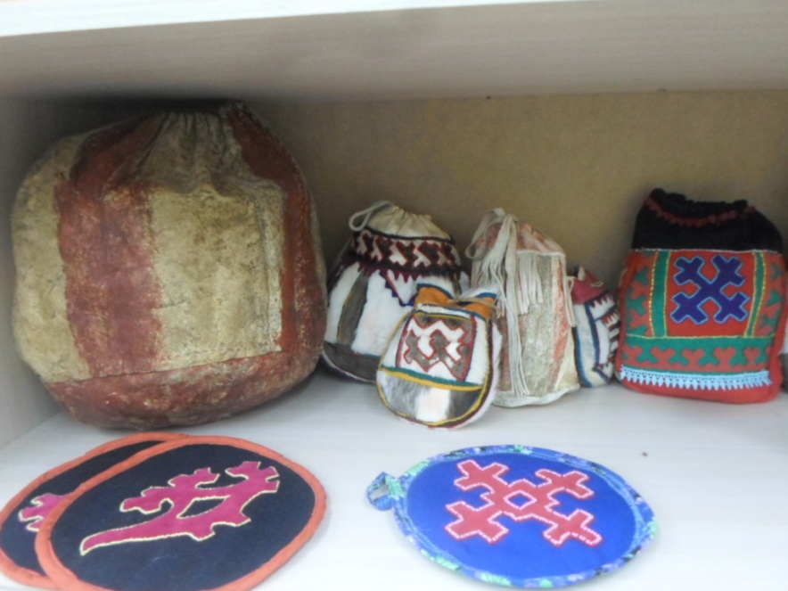
Не зная родное искусство, человек не может понимать и уважать культуру другого народа, понимать психологию.

Slide 5
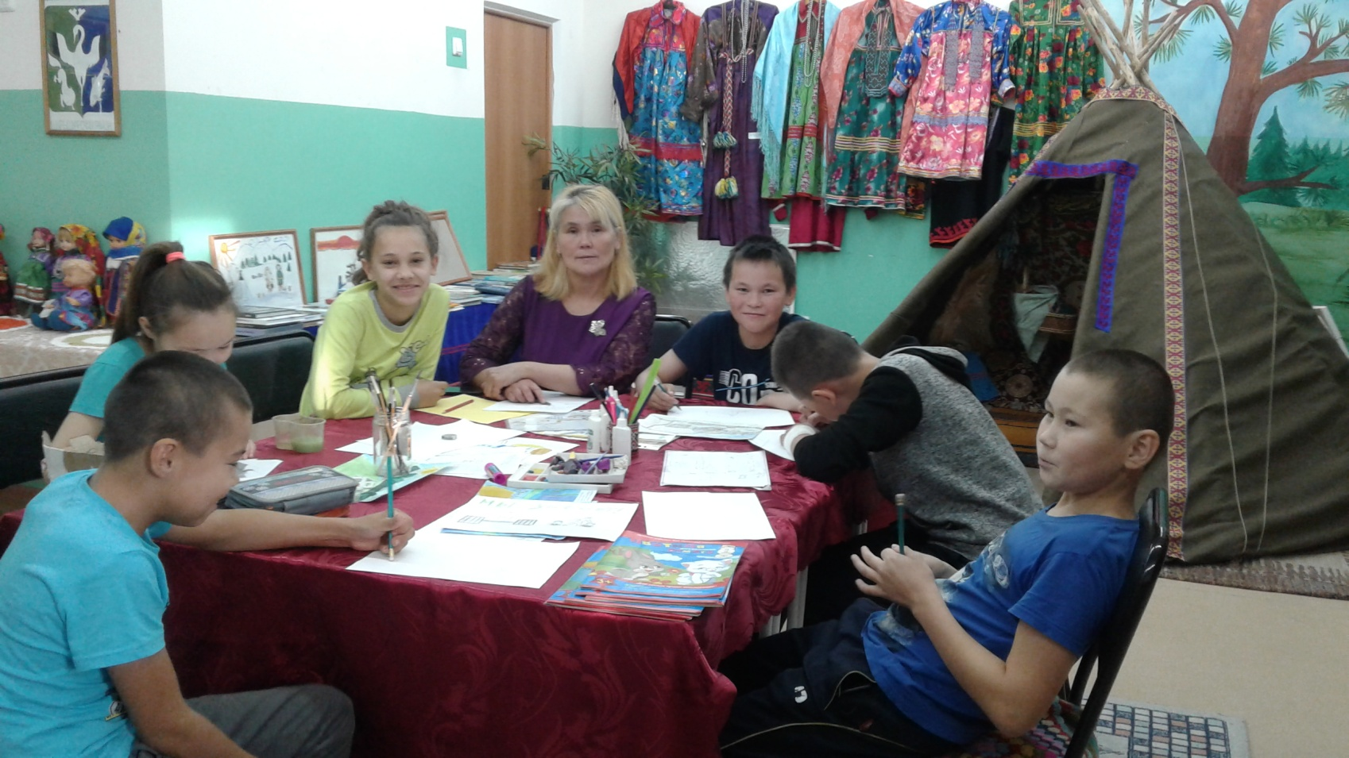
Искусство народа развивается на основе преемственности традиций и является результатом творчества многих поколений

Slide 6
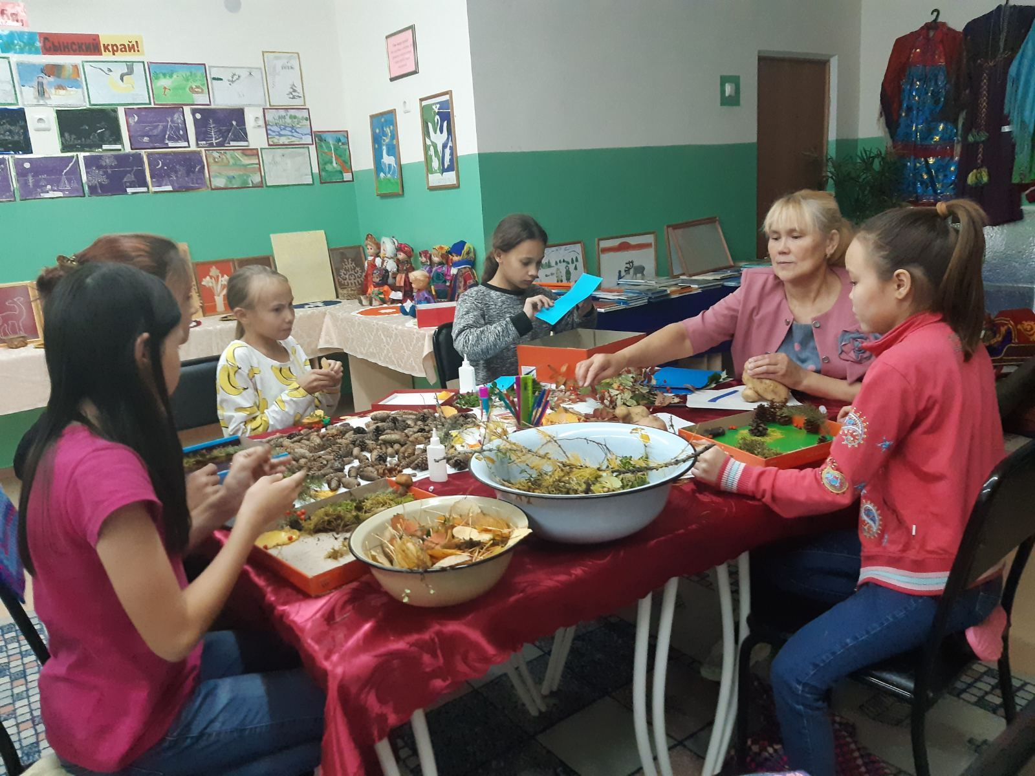
К стремлению беречь и приумножать лучшие традиции, ценности своего народа.

Slide 7
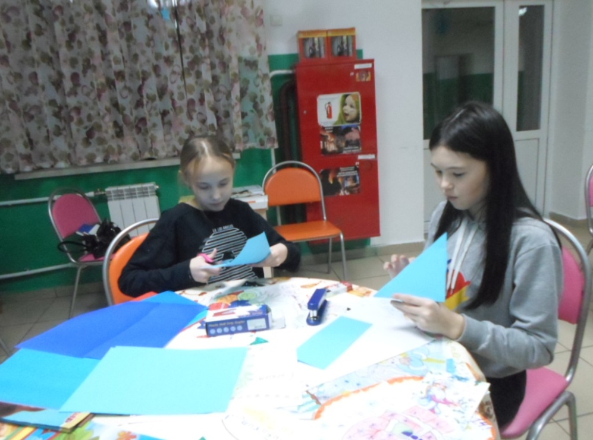
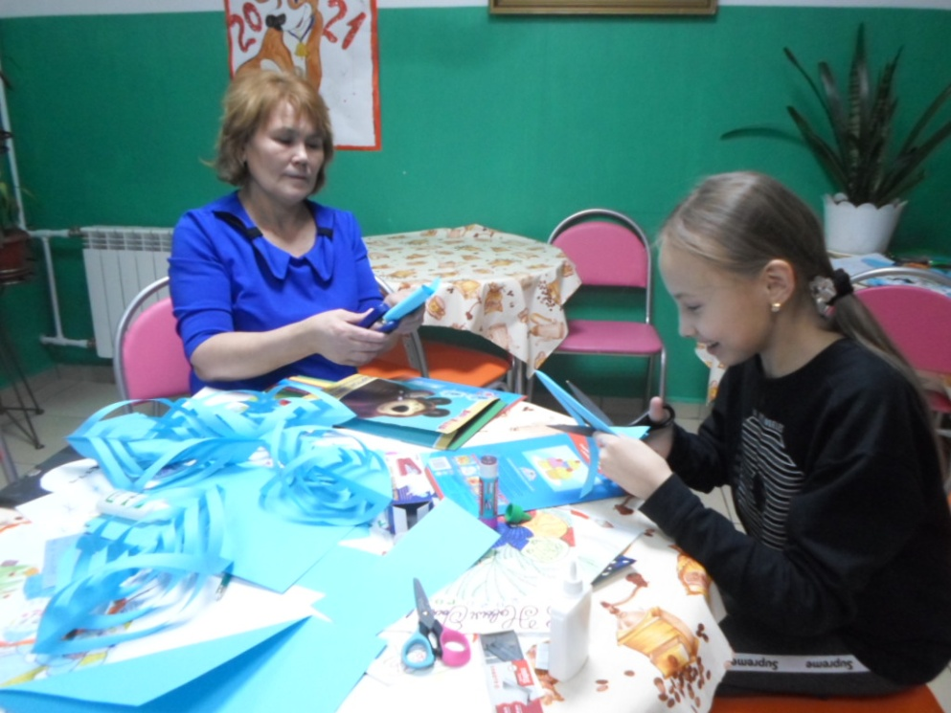
Оформление группы к Новому году

Slide 8
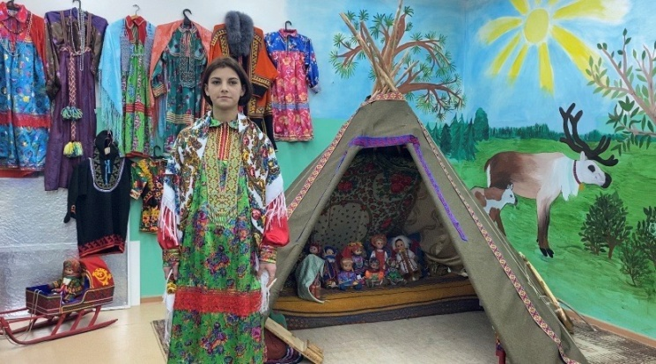
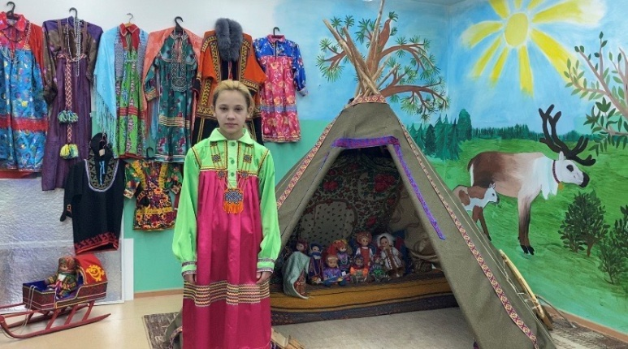
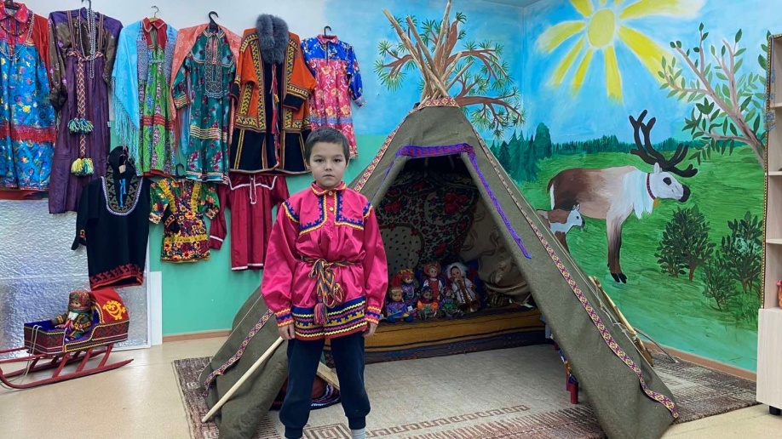
Не понимая родного искусства, человек вряд ли способен чувствовать культуру другого народа, понимать психологию людей другой национальности. Поэтому обычаи, ремёсла, всё прекрасное, что создали наши предки, и что от части мы утратили, надо возрождать.

Slide 9
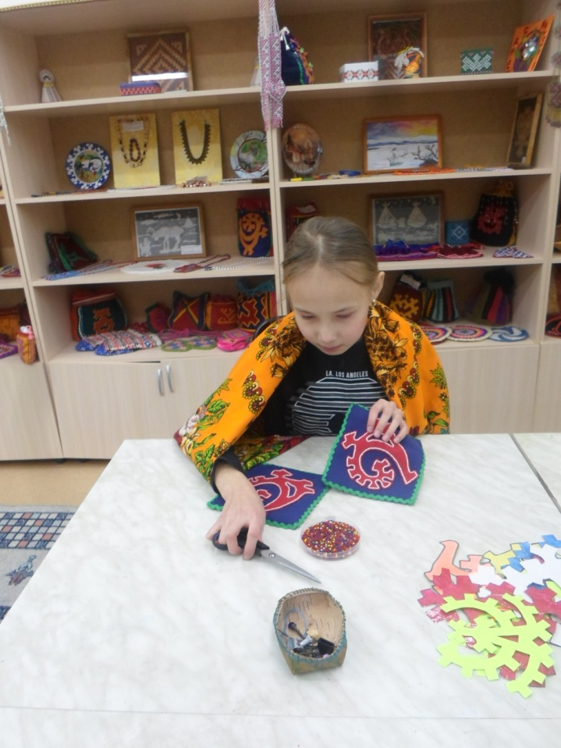
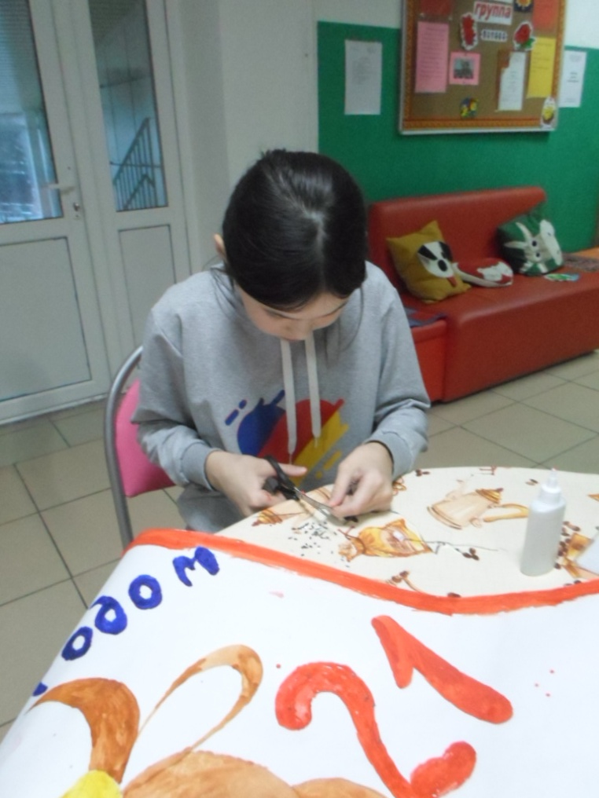
Цель была направлена на формирование и развитие творческих способностей у детей. Умение применять полученные знания на практике

Slide 10
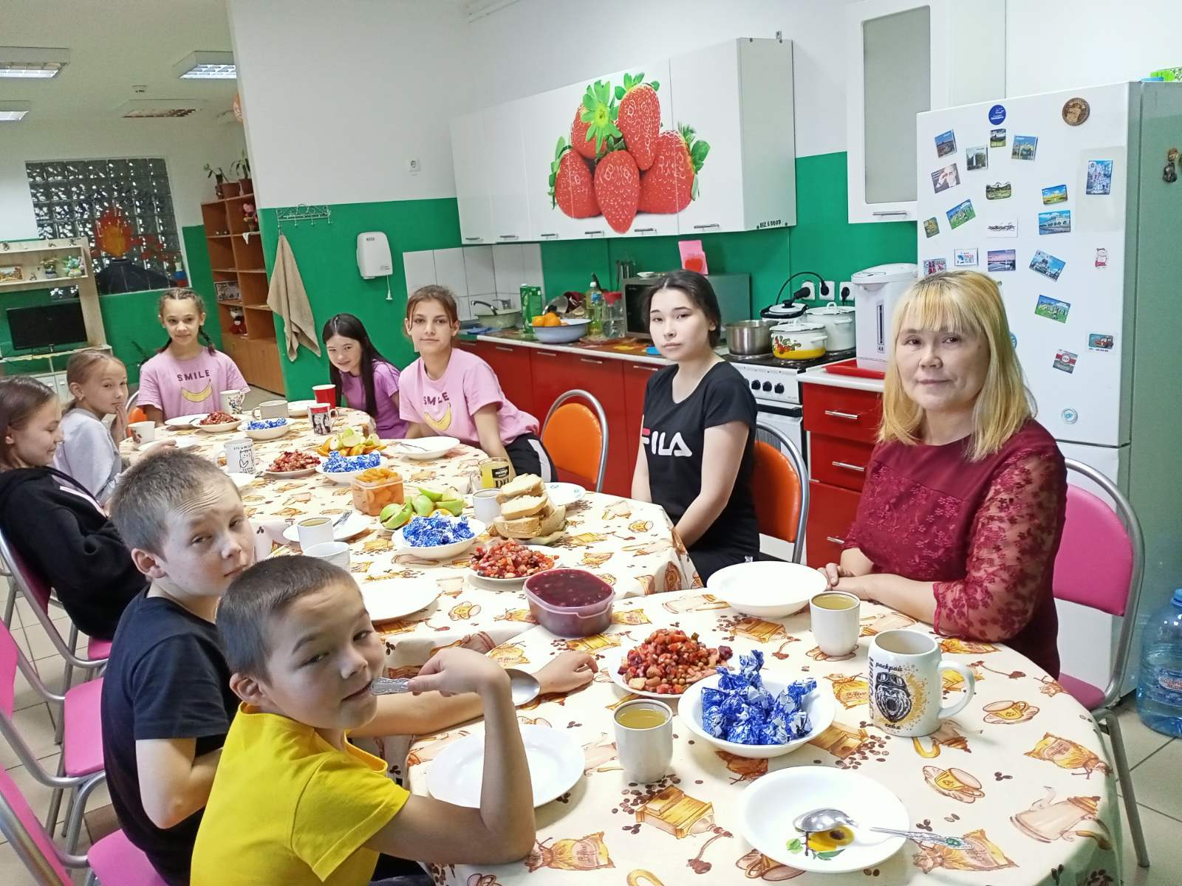
Они важны для воспитателя, т.к помогают общаться с детьми, лучше их узнать и установить положительные эмоции, открывают неожиданные и привлекательные для воспитанников стороны личности самого воспитателя.

Slide 11
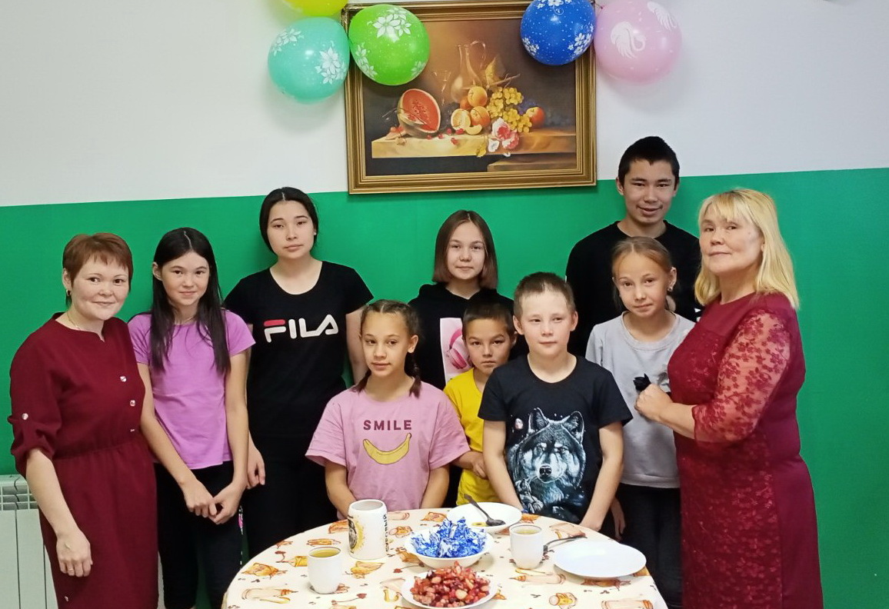
Анализ педагогических исследований показывает, что эмоциональное отношение к жизни, приобщение к искусству позволяют развивать не только сенсорную, но и общую культуру воспитания, их познавательную активность, зрительную память, и образное мышление.

Slide 12
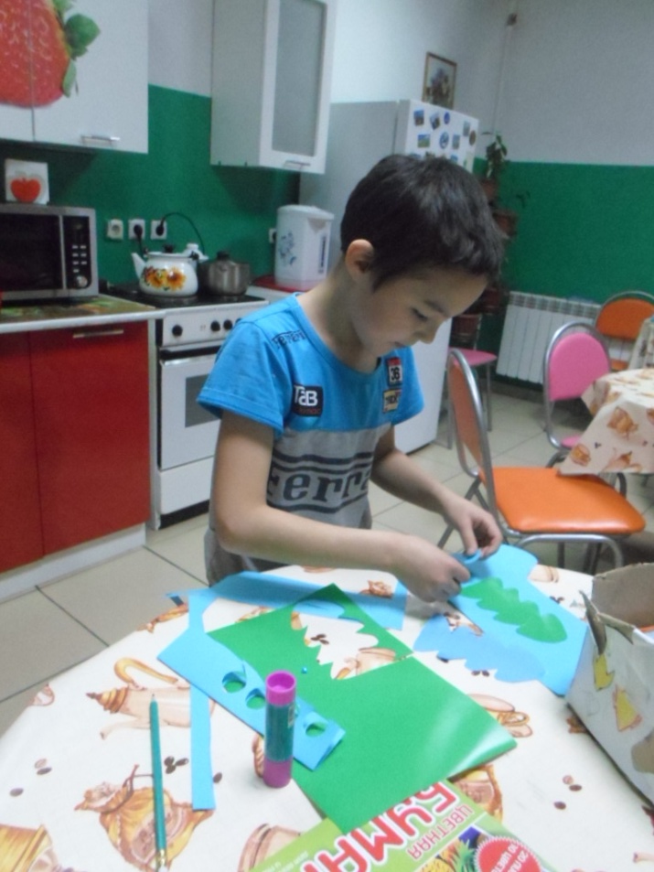
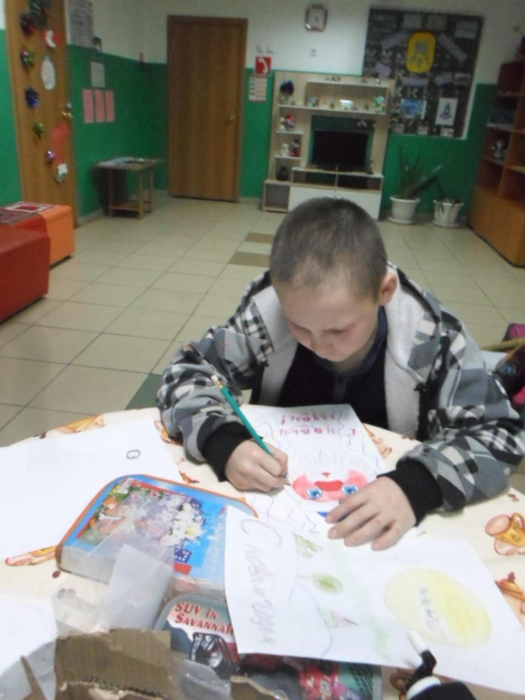
Где, как не в семье, может ребёнок получить начало навыков прикладного творчества, приобрести чувство прекрасного, умение ценить культуру своего народа.

Slide 13
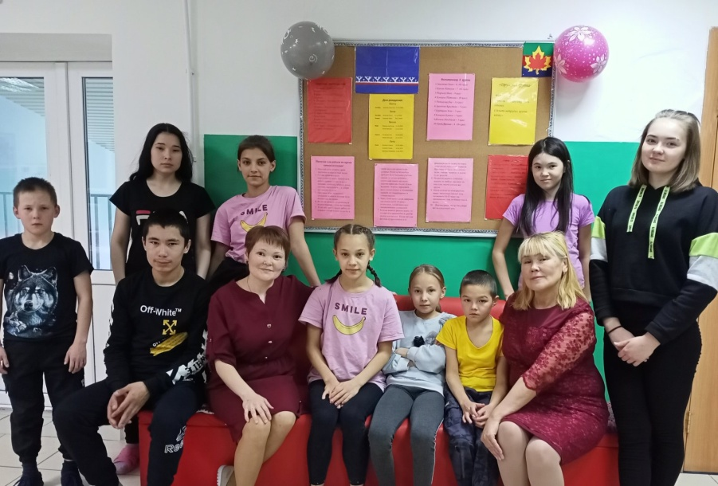
Для выявления творческих способностей в группе проводила анкету «декоративно-прикладное творчество» Цель которой была- выявить знания детей о видах декоративно-прикладного искусства нашего края.

Slide 14
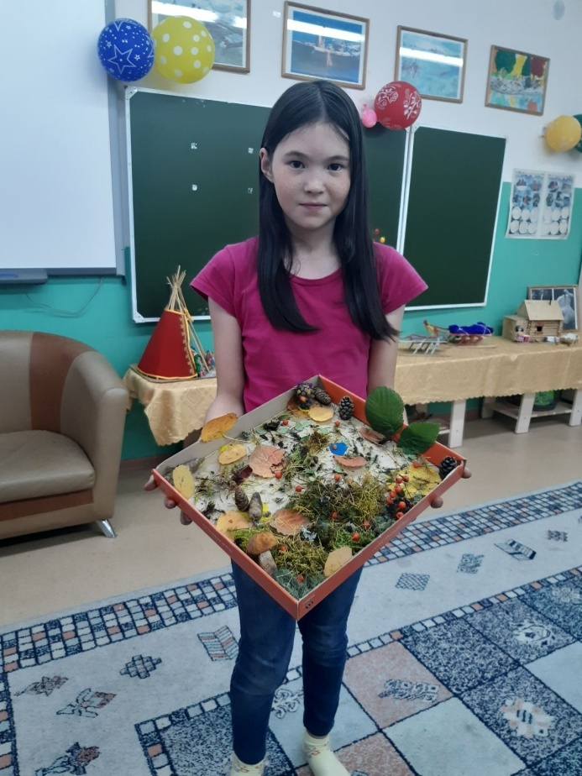
Воспитанники, находясь в атмосфере творчества, выбирают занятия близкие по душе, совершенствуют приобретённые навыки дома. Учатся новым видам народного прикладного искусства.

Slide 15
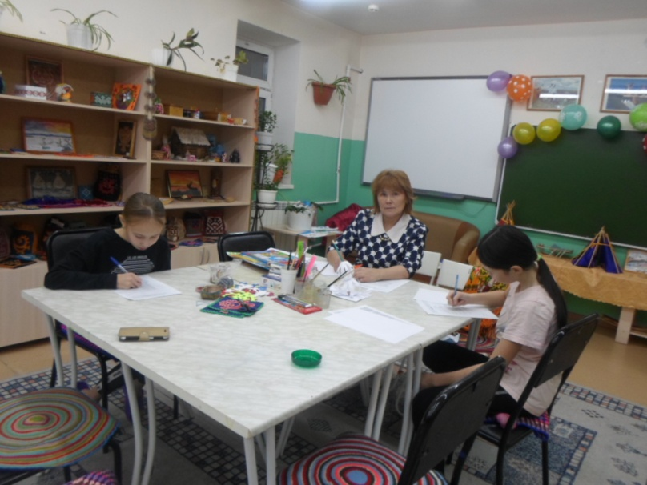
Создавая красоту своими руками, воспитанники научаться воспринимать мир глазами художника-человека творческого. Ведь познание предметов искусства - это процесс творческий.

Slide 16
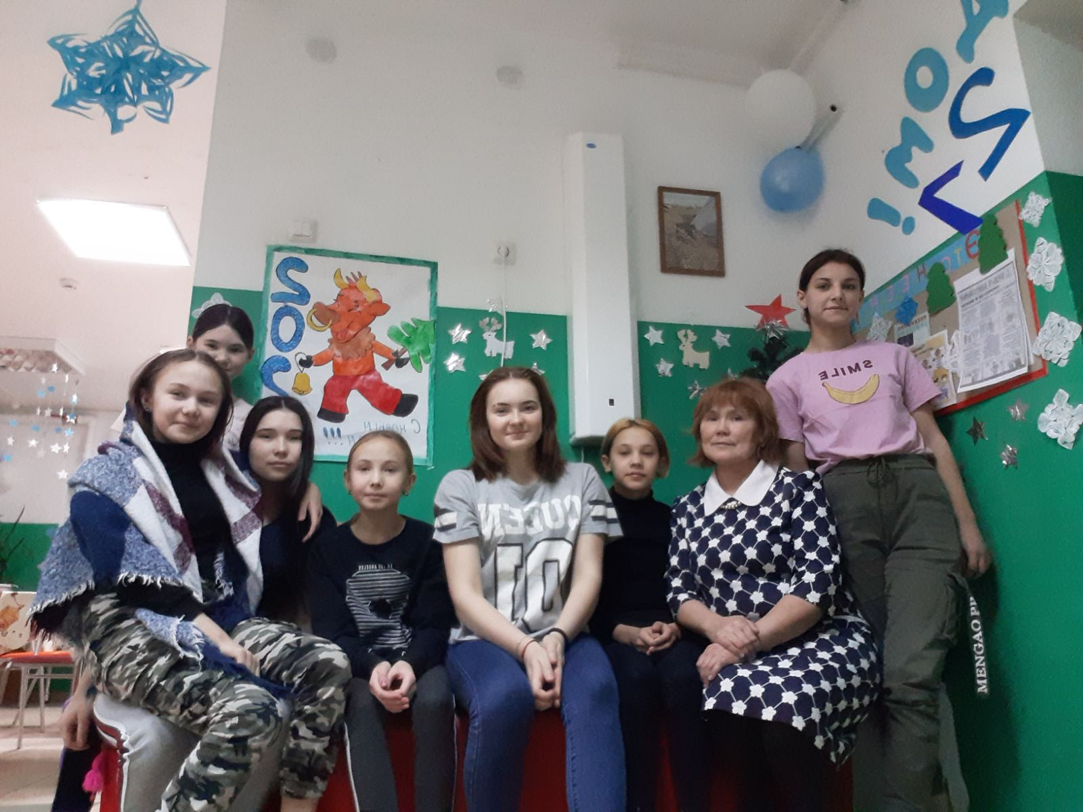
Следовательно, ценности народного искусства могут и должны реализованы в воспитательном процессе интерната. Так понятие «прикладное искусство» очень многогранно и работу необходимо постоянно проводить и совершенствовать.

